Slide 1

PERCEPCIONES SOCIALES ACERCA DE LA POSIBILIDAD DE IMPLEMENTAR UNA RENTA BÁSICA UNIVERSAL EN COLOMBIA
JOHANNA SARETH ACUÑA GÓMEZ
Doctoranda Modelado en Política y Gestión Pública
Universidad de Bogotá Jorge Tadeo Lozano
Director de la Tesis:
GIUSEPPE BERNARDO DE CORSO SICILIA

Slide 2
AGENDA DE TRABAJO
RENTA BÁSICA UNIVERSAL: UTOPÍA ANTIGUA, OPORTUNIDAD FUTURA
¿POR QUÉ ENTREGAR UNA RENTA BÁSICA UNIVERSAL – RBU A LOS COLOMBIANOS? UNA REFLEXIÓN HISTÓRICA
PROBLEMA DE INVESTIGACIÓN Y METODOLOGÍA
CATEGORÍAS – DESARROLLO DEL MODELO METODOLÓGICO
TEORÍA FUNDAMENTADA: PERCEPCIONES SOCIALES DE LOS COLOMBIANOS ACERCA DE IMPLEMENTAR LA RBU
DISCUSIÓN Y CONCLUSIONES

Slide 3


RENTA BÁSICA UNIVERSAL: UTOPÍA ANTIGUA, OPORTUNIDAD FUTURA
Otorgar a todo miembro de la sociedad una participación sobre la riqueza total del Estado, mediante una Renta Básica Universal (RBU) podría constituirse en una buena forma, sino de eliminar, por lo menos de reducir la desigualdad, la inequidad y la injusticia social.

Slide 4




RENTA BÁSICA UNIVERSAL: UTOPÍA ANTIGUA, OPORTUNIDAD FUTURA
Tomás Moro, Utopía (1516)
Thomas Paine, Justicia Agraria (1795)
Charles Fourier, Cooperativismo – Falansterio (1829)
Joseph Charlier, Ingreso Mínimo Garantizado (1848)

Slide 5


RENTA BÁSICA UNIVERSAL: UTOPÍA ANTIGUA, OPORTUNIDAD FUTURA
Bertrand Russell, (1918)
William Beveridge, (1942)
Friedrich Hayek (1944)

Slide 6


RENTA BÁSICA UNIVERSAL: UTOPÍA ANTIGUA, OPORTUNIDAD FUTURA
Milton Friedman, Impuesto Negativo sobre la Renta (1962)
James Tobin, Credit Income Tax - Demogrant (1965)
Van Parijs, Real Freedom for all (1995)
John Rawls, Bienes Primarios (1971)

Slide 7
RENTA BÁSICA UNIVERSAL: UTOPÍA ANTIGUA, OPORTUNIDAD FUTURA
La RBU es “un instrumento de justicia social, de libertad y autonomía” (Van Parijs, 1993), caracterizada por:
ser un derecho de todo ciudadano, por tanto universal;
cumplir con principios de justicia contributiva y redistributiva;
partir de un principio de igualdad al recibir todos un mismo monto económico e incondicional, independientemente de cualquier condición restrictiva de carácter social o laboral.

Slide 8
EXPERIENCIAS EN RBU
Alaska Dividend Fund
Finlandia KELA
Kenia Given Directly
Inglaterra Speenhamland
Canada Dauphine
Suiza Referendo

Slide 9
TRANSFORMACIONES SOCIALES
CUARTA REVOLUCIÓN INDUSTRIAL
DESEMPLEO TECNOLÓGICO
EMPLEOS CON NUEVO ENFOQUE
OCIO CREATIVO
DILEMA SOBRE LA LIBERTAD
DISTRIBUCIÓN DE LA RIQUEZA
RUPTURA BINOMIO TRABAJO – SALARIO

Slide 10
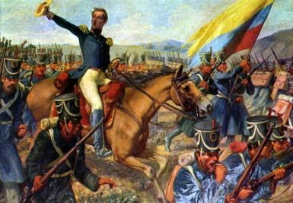
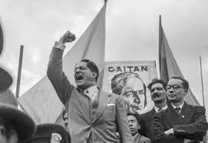
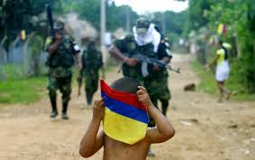
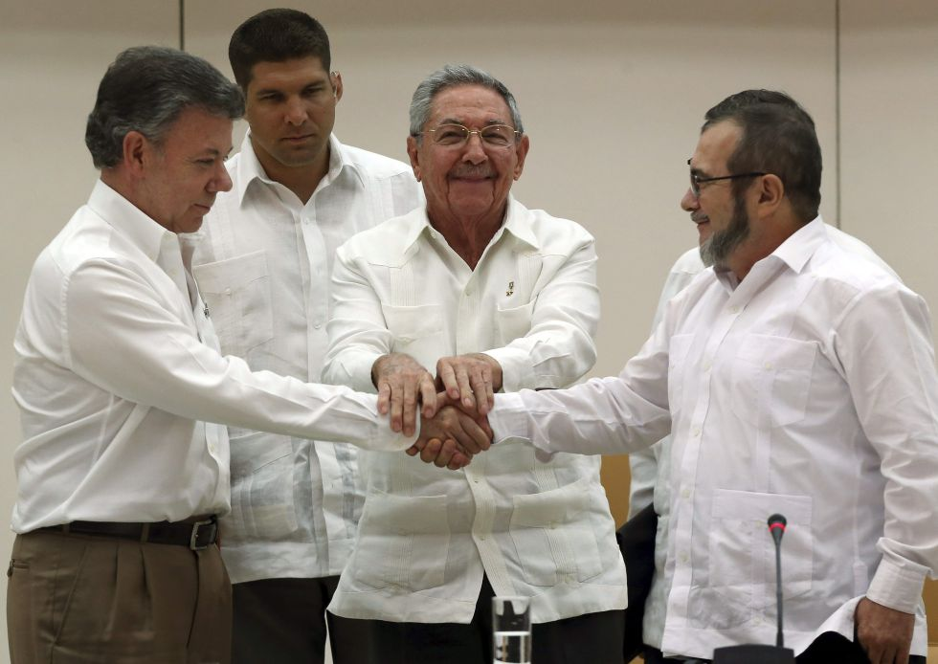
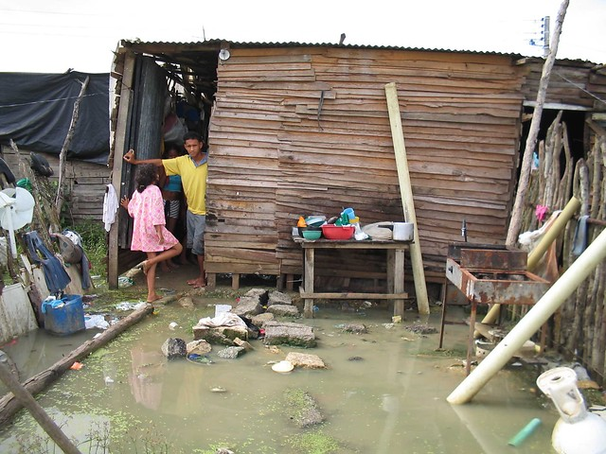
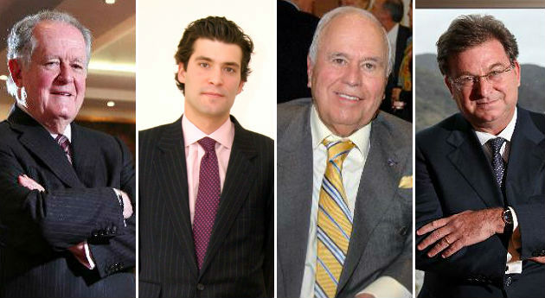
ACERCAMIENTO AL CONTEXTO SOCIO HISTÓRICO COLOMBIANO

Slide 11
DESIGUALDAD EN COLOMBIA
Fuente: informes anuales del DANE y MESEP

Slide 12
DESIGUALDAD EN COLOMBIA
Fuente: informes anuales del DANE, 2017

Slide 13
POLÍTICAS DE REDUCCIÓN DE LA POBREZA EN COLOMBIA
ESTADO SOCIAL DE DERECHO – CONSTITUCIÓN DE 1991.
Transferencias Monetarias Condicionadas
Fallas de Selección de Beneficiarios
Fallas de Seguimiento y Control
Corrupción
“Trampa de la Pobreza”

Slide 14
PREGUNTA DE INVESTIGACIÓN E HIPÓTESIS
PREGUNTA DE INVESTIGACIÓN:
¿Cómo las percepciones sociales de los colombianos acerca de recibir una RBU permiten comprender las posibilidades de desarrollar una política pública que la garantice?
HIPÓTESIS
Las percepciones sociales que los colombianos tienen respecto a que todos los ciudadanos reciban una Renta Básica Universal afectan la posibilidad de implementar una política pública que la garantice.

Slide 15
OBJETIVOS DE LA INVESTIGACIÓN
Comprender, a partir de las percepciones sociales de los colombianos acerca de recibir una RBU, las posibilidades de desarrollar una política pública que la garantice.
Conceptuar acerca de las bases teóricas de la Renta Básica Universal.
Estructurar un modelo de investigación explicativo de los factores que determinan las percepciones sociales que tienen los ciudadanos respecto a cómo el desarrollo de una política pública encaminada a garantizar una renta básica universal puede afectar la posibilidad de su desarrollo.
Contrastar los factores que conforman las percepciones sociales respecto a que todos los ciudadanos reciban una renta básica universal con la posibilidad de desarrollar esta política pública en Colombia.

Slide 16
METODOLOGÍA
Método: Cualitativo, investigación social no experimental
Diseño: Teoría Fundamentada, Strauss y Corbin, 2012 y Glaser, 1975.
Muestra: No probabilística, 37 colombianos. Muestreo abierto.
Técnica de Análisis de la Información: Codificación (abierta, axial y selectiva) y Categorización.
Técnica Recolección de la Información: Entrevista en Profundidad

Slide 17
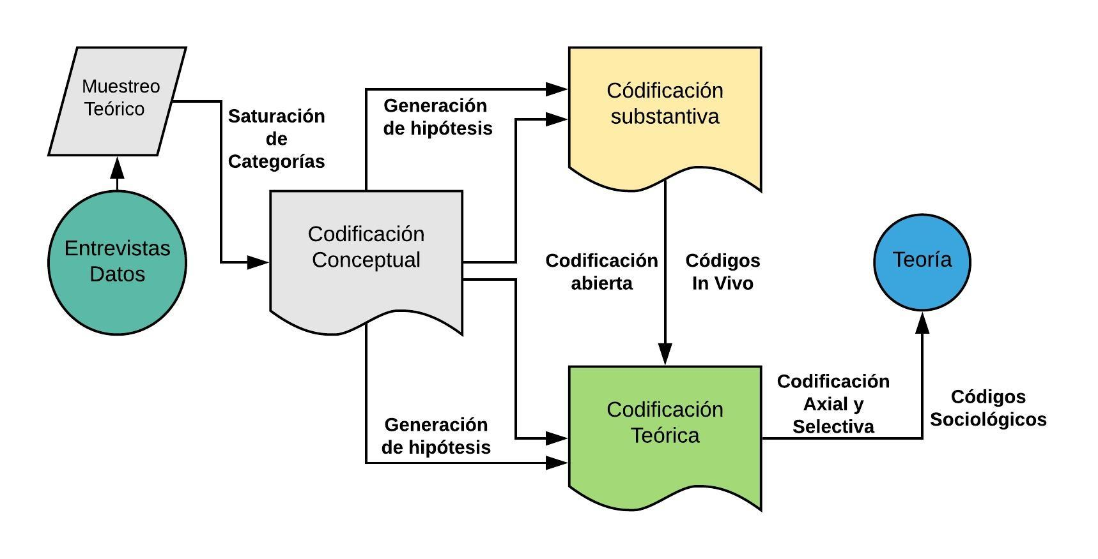
MODELO PROPUESTO: TEORÍA FUNDAMENTADA
Fuente: Elaboración propia del autor, con base en Strauss y Corbin, 2012 y Glaser, 1975.

Slide 18
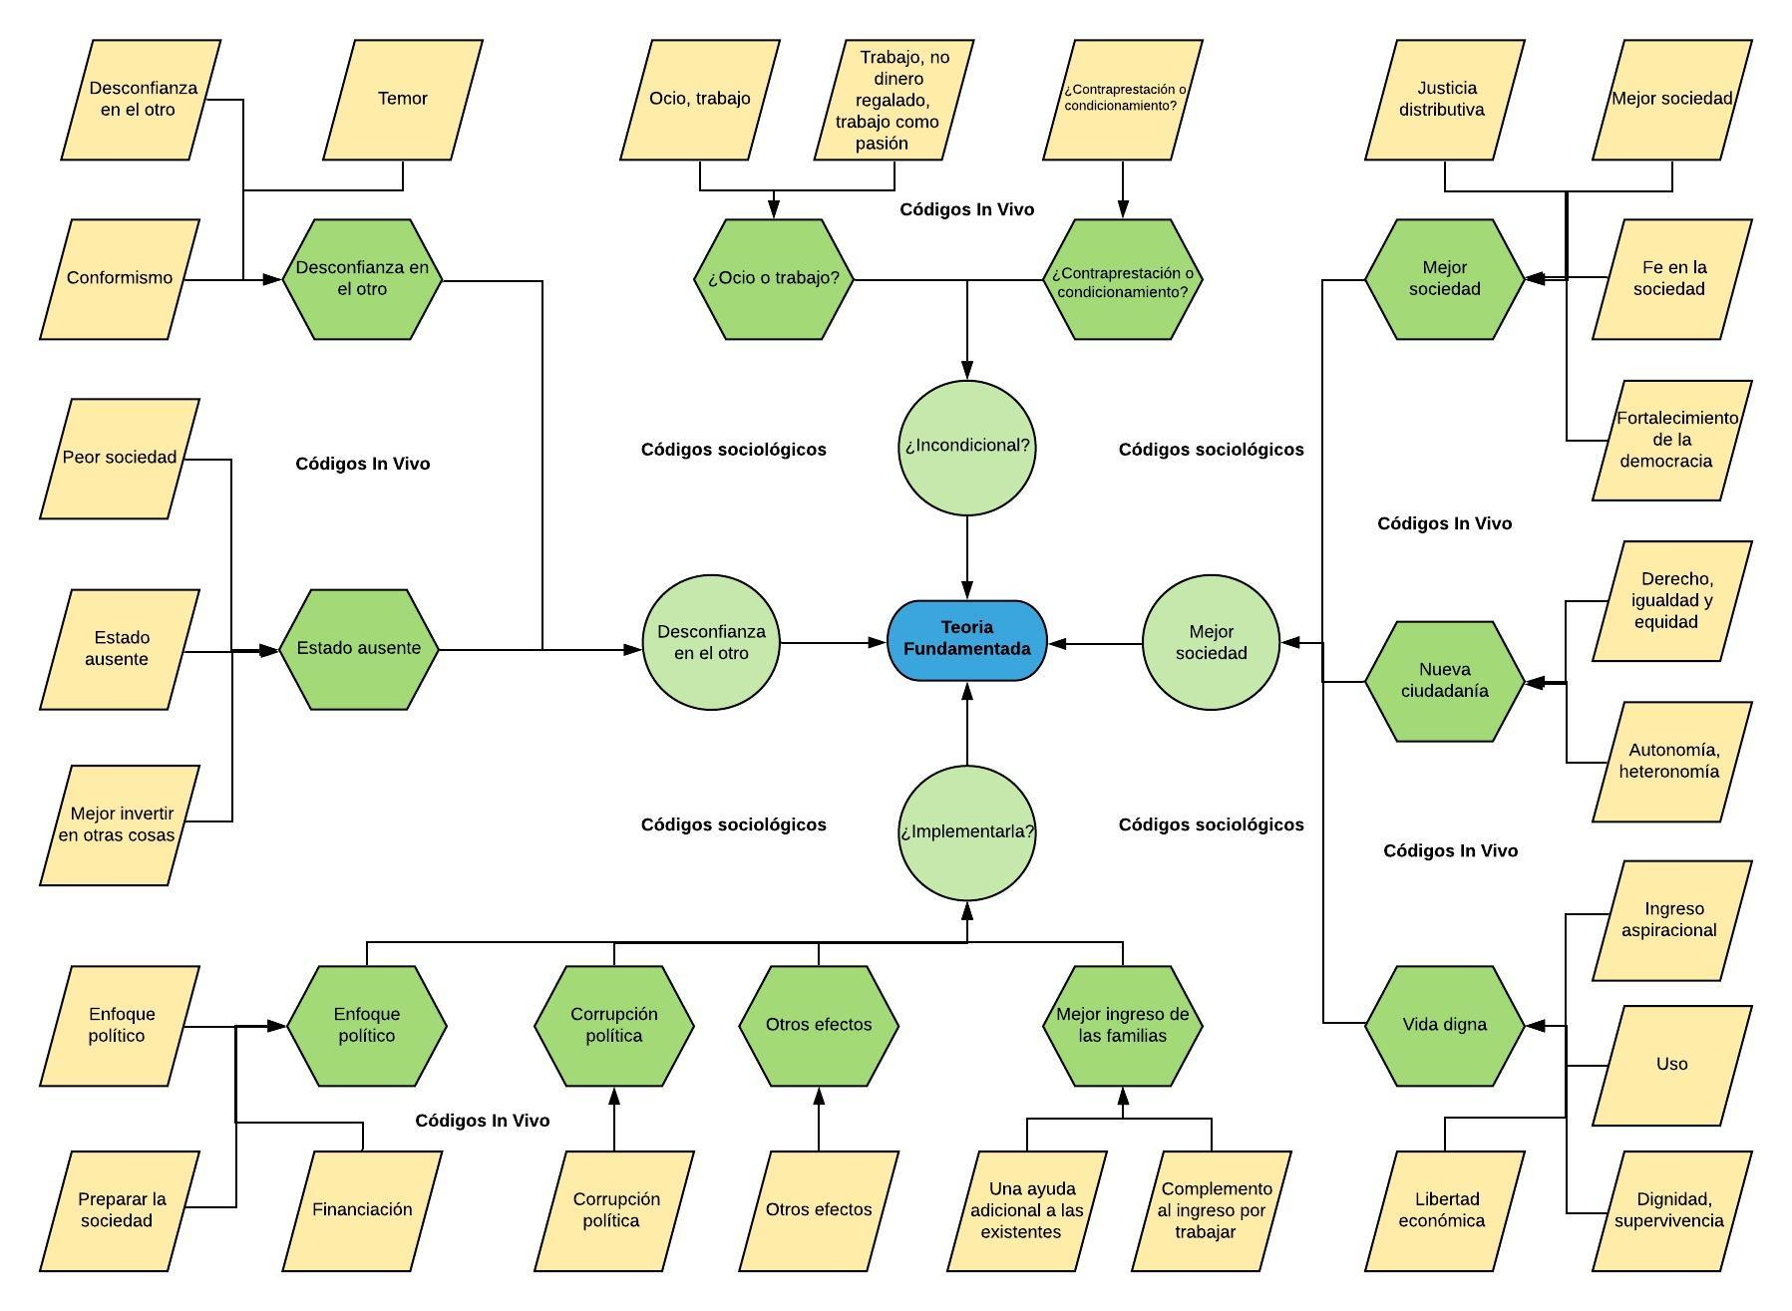
CATEGORÍAS: DESARROLLO DEL MODELO METODOLÓGICO

Slide 19
CATEGORÍAS: DESARROLLO DEL MODELO METODOLÓGICO
Categorías selectivas |  | Categorías axiales | Categorías abiertas
1 | Desconfianza en el otro | Desconfianza en el otro | Temor
 |  |  | Desconfianza en el otro
 |  |  | Conformismo
 |  | Estado Ausente | Peor sociedad
 |  |  | Estado ausente
 |  |  | Mejor invertir en otras cosas
2 | Mejor sociedad | Mejor sociedad | Justicia distributiva
 |  |  | Mejor sociedad
 |  |  | Fe en la sociedad
 |  |  | Fortalecimiento de la democracia
 |  | Nueva ciudadanía | Derecho, igualdad y equidad
 |  |  | Autonomía, heteronomía
 |  | Vida digna | Ingreso aspiracional
 |  |  | Uso
 |  |  | Libertad económica
 |  |  | Dignidad, supervivencia

Slide 20
CATEGORÍAS: DESARROLLO DEL MODELO METODOLÓGICO
Categorías selectivas |  | Categorías axiales | Categorías abiertas
3 | ¿Incondicional? | ¿Ocio o trabajo? | ¿Ocio o trabajo?
 |  |  | Trabajo, no dinero regalado, trabajo como pasión
 |  | ¿Contraprestación o condicionamiento? | ¿Contraprestación o condicionamiento?
4 | ¿Implementarla? | Enfoque político | Enfoque político
 |  |  | Preparar la sociedad
 |  |  | Financiación
 |  | Corrupción política | Corrupción política
 |  | Mejorar el ingreso de las familias | Complemento al ingreso por trabajar
 |  |  | Una ayuda adicional a las existentes
 |  | Otros efectos | Otros efectos

Slide 21
DESCONFIANZA EN EL OTRO
VALOR DEL TRABAJO / OPORTUNIDADES
DISCRIMINACIÓN /SEGREGACIÓN
TRANQUILIDAD ECONÓMICA / DESINCENTIVO DEL TRABAJO
TEMOR DE LA DIGNIFICACIÓN DEL TRABAJADOR
LIBERTAD / USO “VIRTUOSO”
ESTADO AUSENTE E INCAPAZ

Slide 22
ESPERANZA DE UNA MEJOR SOCIEDAD
MEJOR CALIDAD DE VIDA
RECONOCER EL SUFRIMIENTO DEL OTRO
CONSTRUCCIÓN DE UNA SOCIEDAD DEMOCRÁTICA
DISMINUCIÓN CRIMINALIDAD
VIDA DIGNA / LIBERTAD
EQUIDAD Y JUSTICIA SOCIAL

Slide 23
¿INCONDICIONALIDAD?
EXIGENCIA DE RECIPROCIDAD
COMPLEMENTO DEL INGRESO
TRABAJO COMO FUENTE DE REALIZACIÓN PERSONAL
RUPTURA DEL BINOMIO TRABAJO – REMUNERACIÓN
CONTEXTOS REGIONALES Y SOCIOCULTURALES

Slide 24
¿IMPLEMENTARLA?
ENFOQUE POLÍTICO / VOLUNTAD POLÍTICA
MÉRITOS / SALDAR DEUDA SOCIAL HISTÓRICA
IMPACTO TRANSFORMACIONES TECNOLÓGICAS
FUENTES DE FINANCIACIÓN / CORRUPCIÓN
TRANSFORMACIÓN SOCIAL PROGRESIVA

Slide 25
DISCUSIÓN Y CONCLUSIONES
DIFERENCIAS CON INGRESO MÍNIMO VITAL
ARGUMENTOS DE CORRIENTES DE PENSAMIENTO CONTRARIAS.
MODELADO CUALITATIVO DE POLÍTICA PÚBLICA: ARQUETIPO METODOLÓGICO SOCIAL.
NECESIDAD DE TRANSFORMACIONES SOCIALES Y CULTURALES
COYUNTURA COVID 19

Slide 26

GRACIAS

